Slide 1
QUẢN TRỊ DỰ ÁN CNTT
(Information Technology PROJECT MANAGEMENT)
GV: ThS. Nguyễn Thị Thanh Trúc
Khoa: Công nghệ Phần mềm @Trường Đại học CNTT
Email: trucntt@uit.edu.vn

Slide 2
Tài liệu tham khảo
[1].TS.Trương Mỹ Dung, Bài giảng Chuyên đề quản trị dự án Công nghệ thông tin, CITD, ĐHQG TP.HCM, 2005
[2].GS.TS Nguyễn Hữu Anh, Bài giảng Quản trị dự án, ĐH Khoa học tự nhiên - ĐHQG Tp.HCM, 2003
[3] IT Project Management, Kathy Schwalbe (Thomson, Third Edition, 2004)
[4] Web site www.standishgroup.com
[5] Website www.augsburg.edu/ppages/~schwalbe/
Project Management Body of Knowledge (PMBOK) ebook.

Slide 3
Nội dung môn học
Bài 1: Giới thiệu về QTDA
  Xác định Nhóm & thành viên
  Thảo luận nhóm và đăng ký chọn đề tài dự án thực hiện
Bài 2: Quản lý phạm vi dự án
Bài 3: Quản lý thời gian dự án
Bài 4: Quản lý chi phí dự án
Bài 5: Quản lý nhân sự dự án
Bài 6: Quản lý rủi ro dự án
Bài 7: Quản lý chất lượng dự án (đọc thêm)
Kiểm soát dự án & Kết thúc dự án (đọc thêm)
(http://groups.google.com/group/uit_qtda)
http://sites.google.com/site/itpmuit

Slide 4
HÌNH THỨC KIỂM TRA
Hình thức kiểm tra: (tỷ lệ 100%)
  1. LÝ THUYẾT : 60%,
  2. THỰC HÀNH : làm bài thu hoạch làm việc nhóm 30%
  3. Chuyên cần: 10% chuyên cần và tích cực thảo luận diễn đàn và làm bài tập cá nhân.

Slide 5

Software development
Goal:
Software development process – how we achieve our goal
Demo
What are we trying to produce?
WebPortal
GRANT

Slide 6
Software Development Process
- How we achieve our goal
Oct
2007
Nov
2007
Dec
2007
Jan
2007
Feb
2007
Mar
2008
Project
Start
Effective Start
Date for Who?
Analysis and
Software
Requirements
Gathering
Design
Development
Testing
Deployment
Notes:
So – how do we achieve our goal? By following a proven software development process.
By detailing this process you can see where we have spent our time – in other words – “what have you been doing for the past 6, I mean 5 months?”

Slide 7

Question
Q1: What causes internal conflicting IT projects?
Lack of communication
Lack of planning
Technology that develops too quickly
Conflicting technology
Notes:
Thế nào là một nhóm?
Một nhóm là một đơn vị làm việc có cùng chung một mục đích, qua đó những thành viên phát triển mối quan hệ với nhau nhằm hoàn thành mục tiêu/nhiệm vụ
Kết quả công việc của nhóm là nỗ lực chung, là sự hợp tác của từng cá nhân cùng quan tâm đến sự nghiệp chung.
Cùng chia sẽ tài năng và óc lãnh đạo

Slide 8
Question
Q2: When creating a project team, why must the project manager know the skills of each of the prospective team members?
It helps the project manager determine the budget of the project.
It helps the project manager determine how long the project will take.
It helps the project manager determine if he wants to lead the project.
It helps the project manager assign tasks.

Slide 9
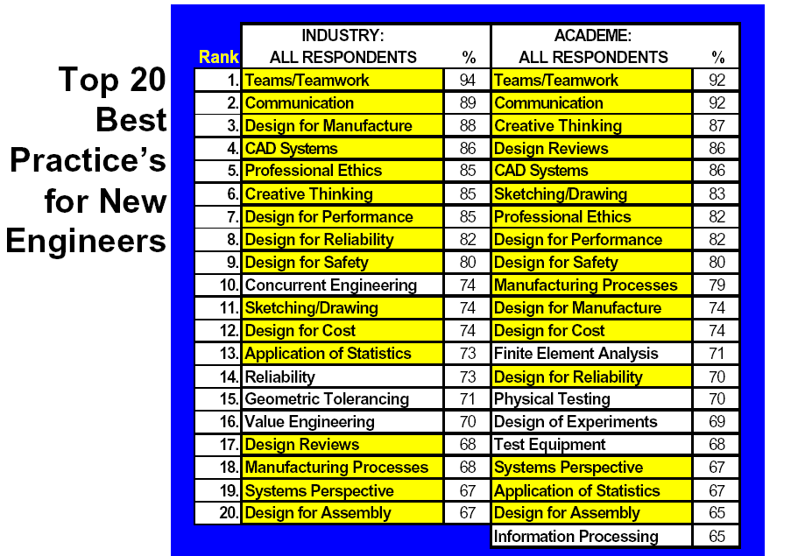

Slide 10
Khái niệm về quản lý
Quản lý (nói chung) là sự tác động của chủ thể quản lý lên đối tượng quản lý nhằm đạt được mục tiêu nhất định trong điều kiện biến động của môi trường.
  Có chủ thể quản lý (người quản lý)
  Có đối tượng quản lý (người bị quản lý)
  Có mục tiêu cần đạt được
  Có môi trường quản lý

Slide 11
Khái niệm về quản lý
Một số khác niệm khác nhau về quản lý (đều được chấp nhận)
  Quản lý là nghệ thuật đạt mục đích thông qua nỗ lực của những người khác (khái niệm định tính).
  Quản lý là công tác phối hợp có hiệu quả các hoạt động của những cộng sự khác nhau trong cùng một tổ chức.
  Quản lý là quá trình lập kế hoạch, tổ chức, chỉ huy, lãnh đạo và kiểm tra các nguồn lực cơ quan, nhằm đạt được mục đích với hiệu quả cao trong điều kiện môi trường luôn luôn biến động.

Slide 12
Định nghĩa
Quản lý là một nghệ thuật.
Quản lý là một khoa học.
Quản lý là một nghề.

Slide 13
Định nghĩa
Quản lý là một nghệ thuật
  Sự đa dạng, phong phú, muôn màu muôn vẽ của sự vật, hiện tượng.
  QL cơ quan hành chánh ≠ QL doanh nghiệp ≠ QL trường học ≠ QL dự án.
  Không phải mọi hiện tượng đều mang tính quy luật.
  Không phải mọi quy luật đều đã được tổng kết thành lý luận.
  QL là sự tác động lên con người, mà con người thì rất phức tạp. Đòi hỏi người QL phải khéo léo, linh hoạt.
  Hiệu quả QL phụ thuộc vào kinh nghiệm, cá tính, cơ may, vận rủi của người QL.

Slide 14
Định nghĩa
Quản lý là một khoa học
  Tổng hợp và vận hành các quy luật: kinh tế, công nghệ, xã hội.
  Vận dụng những thành tựu khoa học, công nghệ trong quản lý: các phương pháp dự báo, tâm lý học, tin học.
Quản lý là một nghề
  Phải học mới làm được.
  Muốn thực hành được, phải có được nhiều yếu tố ban đầu: cách học, chương trình học, năng khiếu nghề nghiệp, …

Slide 15
Bài 1: Giới thiệu về QTDA
Mở đầu
Dự án là gì?
Ví dụ về các dự án CNTT
Động cơ của việc nghiên cứu QTDA CNTT
Quản trị dự án là gì?
Khung làm việc của QTDA (Framework)

Slide 16
Mở đầu
Dự án và Dự án CNTT: độ bất ổn rất cao, khó dự đoán chính xác
Làm việc theo cảm tính mà không có kế hoạch
QCD : Quality, Cost, và Deadline
Kỹ thuật quản lý những dự án tiên tiến (modern project management techniques)

Slide 17
Dự án là gì?
Theo PMBOK® Guide 2000: “một nỗ lực tạm thời được cam kết để tạo ra sản phẩm hoặc dịch vụ”
Các công việc có liên quan với nhau: kết quả dự kiến, trong một thời gian dự kiến, với một kinh phí dự kiến
4 yếu tố quan trọng:
  Tập thể thực hiện dự án
  Thời gian dự kiến thực hiện dự án
  Kết quả dự kiến
  Kinh phí dự kiến

Slide 18
Khái niệm chung về dự án
Dự án là gì? (tt)
  Tập thể thực hiện dự án: nguồn nhân lực, mỗi người có chuyên môn và năng lực nhất định.
  Thời gian dự kiến thực hiện dự án: Ngày bắt đầu, ngày kết thúc, thời điểm trung gian ứng với kết quả trung gian.
  Kết quả dự kiến: Sản phẩm sau cùng của dự án, phải hình dung và mô tả được. Kết quả có đặc tính/đặc điểm gì, giá trị sử dụng như thế nào? hiệu quả ra làm sao?
  Kinh phí dự kiến: tiền để thực hiện dự án. Người (hoặc đơn vị) cấp tiền (cấp vốn) được gọi là chủ đầu tư.
Notes:
Theo cách hiểu này, thì dự án phải có tính cụ thể và mục tiêu xác định, nhằm đáp ứng một nhu cầu chuyên biệt (của người dùng). Dự án cũng không phải là một nghiên cứu trừu tượng mà phải cấu trúc nên một thực tế mới chưa tồn tại trước đó. Mặc dù việc nghiên cứu, thử nghiệm và phát triển có thể là một phần nhất định trong dự án, nhưng cũng chỉ đóng vai trò hỗ trợ trong quá trình thực hiện mục tiêu cuối cùng của dự án mà thôi. Do vậy cần phân biệt rõ sự khác nhau giữa dự án và các đề tài nghiên cứu triển khai mà các cơ quan, đơn vị nghiên cứu vẫn thường làm.

Slide 19
Khái niệm chung về dự án (tt)
Ví dụ 1:
  Dự án “Xây một ngôi nhà 5 tầng cho cơ quan”.
  Tập thể thực hiện: nhóm kiến trúc sư, công nhân xây dựng, giám sát viên kỹ thuật.
  Thời gian thực hiện: 6 tháng, Khởi công: ngày N1, dự kiến kết thúc: ngày N2.
  Kinh phí được cấp: 820 triệu đồng.
  Kết quả cần đạt được: 1 ngôi nhà 5 tầng với đầy đủ tiện nghi làm việc cho cơ quan.
Notes:
Theo cách hiểu này, thì dự án phải có tính cụ thể và mục tiêu xác định, nhằm đáp ứng một nhu cầu chuyên biệt (của người dùng). Dự án cũng không phải là một nghiên cứu trừu tượng mà phải cấu trúc nên một thực tế mới chưa tồn tại trước đó. Mặc dù việc nghiên cứu, thử nghiệm và phát triển có thể là một phần nhất định trong dự án, nhưng cũng chỉ đóng vai trò hỗ trợ trong quá trình thực hiện mục tiêu cuối cùng của dự án mà thôi. Do vậy cần phân biệt rõ sự khác nhau giữa dự án và các đề tài nghiên cứu triển khai mà các cơ quan, đơn vị nghiên cứu vẫn thường làm.

Slide 20
Thuộc tính của dự án
Dự án có mục đích rõ ràng
Dự án mang tính tạm thời: có ngày bắt đầu và ngày kết thúc
Dự án đòi hỏi sử dụng các loại tài nguyên khác nhau: con người, phần cứng, phần mềm, công cụ thiết bị hay những phần hỗ trợ khác
Dự án phải có khách hàng và/hoặc đơn vị tài trợ
Dự án thường mang tính không chắc chắn: dự án không đạt mục tiêu đề ra, thời gian và chi phí ước lượng là những yếu tố đầy thách thức

Slide 21
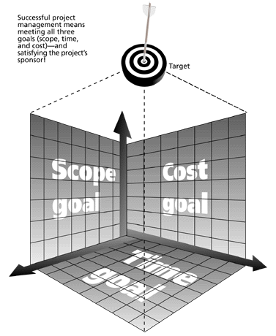
Bộ ba ràng buộc của QLDA

Slide 22
Bộ ba ràng buộc của QLDA
Mọi dự án bị ràng buộc theo nhiều cách, do:
  Các mục tiêu về phạm vi (Scope): Dự án tìm cách đạt được cái gì?
  Các mục tiêu về thời gian: Dự án mất bao lâu mới hoàn tất?
  Các mục tiêu về chi phí: Sẽ tốn kém bao nhiêu?
Nhiệm vụ của người quản lý dự án là phải cân đối những mục tiêu thường hay xung đột này.

Slide 23
Ví dụ về các dự án CNTT
Dự án CNTT liên quan đến phần cứng, phần mềm, và mạng
Các dự án CNTT ở VN tập trung
  Ứng dụng CNTT trong các hoạt động quản lý và nghiệp vụ, trong đó trọng tâm là Tin học hóa phục vụ điều hành và quản lý Nhà nước;
  Xây dựng hệ thống các Cơ sở dữ liệu (CSDL) quốc gia và chuyên ngành;
  Phát triển tiềm lực và cơ sở hạ tầng về CNTT...
Ví dụ
→ Nâng cấp HĐH từ Windows 98 thành Windows 2000 cho toàn bộ hệ thống.
→ Xây dựng một hệ thống máy tính cho một trường học.
→ Xây dựng và thiết kế một Web Site.
→ Xây dựng một hệ thống bán hàng qua mạng.
→ Xây dựng hệ thống đào tạo từ xa.
Một số dự án CNTT khác trên thế giới

Slide 24
Động cơ của việc nghiên cứu QTDA CNTT
Các dự án CNTT có một lịch sử tồi tệ
  Standish Group (CHAOS), ở Mỹ năm 1995 16.2 % thành công, 31% hủy, tốn 8 tỉ USD
Nhu cầu các dự án CNTT càng tăng
Một số lý do dẫn đến dự án thất bại
  Quản lý kém
  Thiếu thông tin trong quá trình thực hiện dự án
  Không rõ mục tiêu
  Các lý do khác
Theo thống kê chung trên thế giới

Slide 25
Những lợi điểm của PM
Kiểm soát tốt hơn các tài nguyên về tài chính, vật liệu và nguồn nhân lực
Cải tiến quan hệ với khách hàng
Rút ngắn thời gian phát triển
Giảm chi phí, lợi nhuận cao hơn
Chất lượng và độ tin cậy cao hơn
Cải tiến năng suất lao động
Phối hợp nội bộ tốt hơn
Tinh thần làm việc cao hơn …

Slide 26
Các số liệu thống kê về QTDA
Mỗi năm Mỹ chi 2.3 nghìn tỉ USD vào các dự án, ¼ GDP của Mỹ.
Toàn thế giới chi gần 10 nghìn tỉ USD cho tất cả các loại dự án, trong số 40.7 nghìn tỉ USD của tổng sản lượng toàn cầu.
Hơn 16 triệu người xem quản trị dự án là nghề của mình; người quản trị dự án có lương trung bình hơn 82,000 USD mỗi năm.
Hơn nửa triệu dự án phát triển các ứng dụng CNTT được khởi động trong năm 2001, so với 300,000 dự án năm 2000.
10 kỹ năng CNTT có nhu cầu hàng đầu trong đó có “quản trị dự án”

Slide 27
Quản trị dự án là gì?
QTDA là “ứng dụng kiến thức (knowledge), kỹ năng (skills), công cụ (tools) và kỹ thuật (techniques) vào các hoạt động dự án để thỏa mãn các yêu cầu của dự án.” (Project Management Institute - PMI là một hiệp hội các chuyên gia quốc tế. Website: www.pmi.org.)
Các công cụ và kỹ thuật QTDA:
  Project Charter, scope statement và WBS (Work Break-down Structure)
  Biểu đồ Gantt, biểu đồ mạng, phân tích đường dẫn tới hạn
  Ước lượng chi phí và quản trị giá trị đạt được (cost)

Slide 28
Thế nào là quản lý dự án (tt)
Mục đích của quản lý dự án: mục đích cuối cùng là nhằm đảm bảo cho dự án được thực hiện thành công. Thành công có nghĩa là đáp ứng 4 vấn đề sau:
  Sản phẩm cuối cùng của dự án thực sự đáp ứng các yêu cầu của người dùng, đảm bảo thời gian và kinh phí không vượt quá 10-20% dự tính ban đầu;
  Người dùng hài lòng với quá trình thực hiện dự án, thực sự tham dự và góp phần công sức của mình trong các hoạt động của dự án. Đặc biệt đối với các dự án ứng dụng CNTT, vai trò của những cán bộ nghiệp vụ trong việc xác định yêu cầu, phân tích quy trình, thông tin... tại chính đơn vị của mình là rất quan trọng;

Slide 29
Thế nào là quản lý dự án (tt)
Mục đích của quản lý dự án: (tt)
  Các cấp quản lý phía trên của dự án (BCĐ CNTT, Bộ Tài chính...) được cung cấp đầy đủ thông tin về tình hình thực hiện dự án.
  Những người thực hiện dự án cũng phấn khởi, không bị quá gò bó, tích luỹ được kinh nghiệm, tăng thêm thu nhập...

Slide 30
Thế nào là quản lý dự án (tt)
Phương pháp và kỹ thuật quản lý dự án.
  Áp dụng các kiến thức, kỹ năng, công cụ và kỹ thuật để thực hiện mục đích quản lý nêu trên.
  Trong suốt vòng đời của dự án, các công việc ở mỗi giai đoạn phải bao hàm những nội dung chủ yếu sau:
    Xác định rõ các yêu cầu về phạm vi, thời gian, chi phí, rủi ro, chất lượng.
    Phân công, đôn đốc, theo dõi và kiểm tra các thành viên trong đội dự án.

Slide 31
Việc quản lý một dự án gồm:
Nhận diện các yêu cầu
Đề cập đến nhu cầu khác nhau, quan tâm, mong đợi của stakeholder khi dự án được lên kế hoạch và thực thi
Cân đối những ràng buộc dự án mang tính cạnh tranh gồm nhưng không giới hạn:
  Phạm vi (scope)
  Chất lượng (quality)
  Lịch biểu (Schudule)
  Ngân sách (Budget)
  Tài nguyên (Resource)
  Rủi ro (Risk)

Slide 32
Các giai đoạn của dự án
Xây dựng nền tảng (concept)
Phát triển (development)
Thực thi (implementation)
Hỗ trợ (support)

Slide 33
Các qui trình quản lý dự án (Project Management Processes)
Qui trình khởi động (Initiate)
Qui trình lập kế hoạch (Plan)
Qui trình thực thi (Execute)
Qui trình điều khiển (Control)
Qui trình kết thúc (Close-out)

Slide 34
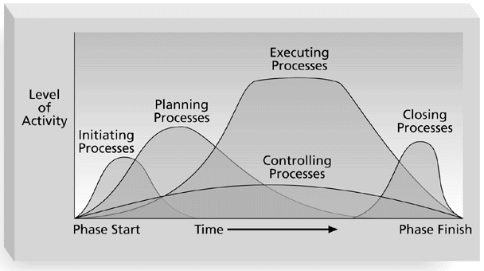
Các qui trình quản lý dự án (Project Management Processes)

Slide 35
Qui trình khởi động (Initiate)
Nhận diện và bắt đầu một dự án mới. Các kết quả chính gồm:
  Chọn người quản trị dự án
  Xác định các stakeholders chính
  Hoàn tất một ca nghiệp vụ (business case)
  Hoàn tất tuyên bố về dự án và lấy chữ ký

Slide 36
Qui trình lập kế hoạch (Plan)
Hướng dẫn thực hiện dự án. Kết quả:
  Hợp đồng nhóm (team contract)
  Phát biểu về phạm vi dự án (scope statement)
  Biểu đồ phân rã công việc (WBS)
  Lịch biểu của dự án, dưới dạng biểu đồ Gantt với các tài nguyên sử dụng và các mối quan hệ phụ thuộc
  Danh mục các rủi ro

Slide 37
Qui trình thực thi (Execute)
Thường chiếm nhiều thời gian và tài nguyên nhất để thực thi dự án vì sản phẩm của dự án được tạo ra trong giai đoạn này
Kết quả quan trọng nhất là kết quả công việc
Người quản trị dự án phải dùng kỹ năng lãnh đạo để vượt qua những thách thức xảy ra trong quá trình thực thi dự án

Slide 38
Qui trình điều khiển (Control)
Điều khiển (Controlling) bao gồm đo tiến độ đạt được các mục tiêu của dự án, theo dõi độ lệch so với kế hoạch, và thực hiện các hoạt động chỉnh sửa cho phù hợp
Điều khiển tác động đến tất cả các nhóm qui trình khác và xảy ra trong tất cả các giai đoạn của chu trình sống dự án
Kết quả quan trọng của giai đoạn này là báo cáo tình trạng và báo cáo tiến độ

Slide 39
Qui trình kết thúc (Close-out)
Qui trình kết thúc gồm đạt được sự chấp nhận của các stakeholder và khách hàng về sản phẩm và chuyển dự án sang trạng thái kết thúc
Ngay cả khi dự án chưa hoàn tất, nó cần phải kết thúc để rút kinh nghiệm
Tài liệu lưu trữ về dự án và các bài học kinh nghiệm là những kết quả quan trọng. Hầu hết các dự án có báo cáo và trình bày cuối cùng (final report and presentation)

Slide 40
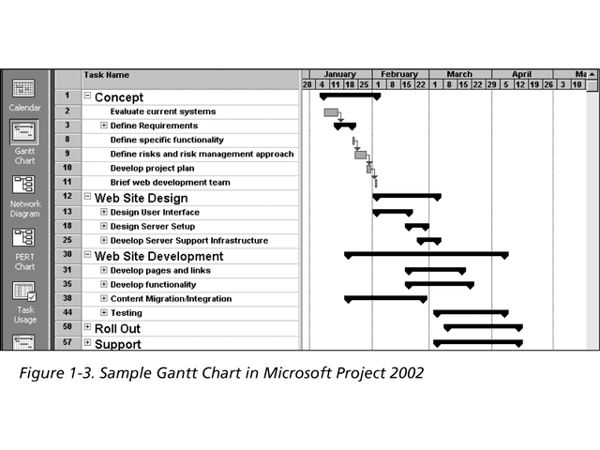
Hình: Sơ đồ Gantt Chart trong Microsoft Project 2002

Slide 41
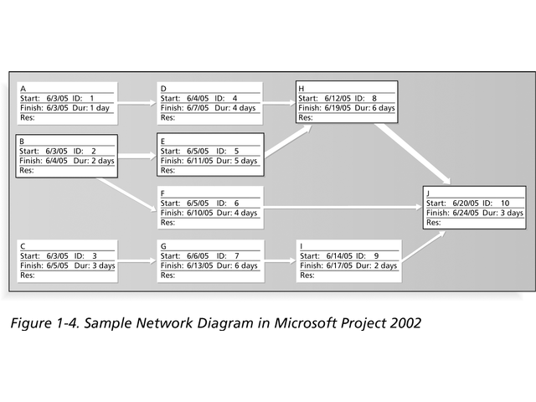
Hình: Ví dụ Sơ đồ Mạng trong Microsoft Project 2002

Slide 42
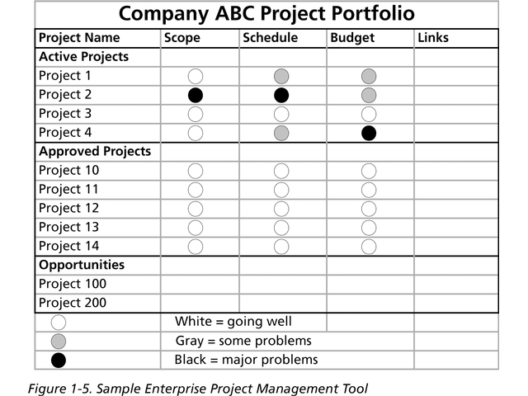

Slide 43
Phân biệt: QL dự án và thực hiện dự án
Những yêu cầu của người quản lý
Quản lý dự án
Các yêu cầu
Các kết quả
bàn giao của dự án
Nguồn
Thực hiện dự án
Các đầu vào khác
Các đầu ra khác
Bài tập: Quản lý dự án & Quản lý vận hành (operations) ?

Slide 44
Mối liên hệ giữa quản lý dự án, quản lý chương trình, quản lý danh mục đầu tư?
Quản lý danh mục đầu tư (Portolio Management)
Quản lý chương trình (Program Management)
Dự án & kế hoạch chiến lược
Project Management Office (PMO)
➔ Suy nghĩ tìm hiểu vấn đề trên xem như bài tập

Slide 45
Vai trò của người quản lý dự án
(Project Manager-PM)
Tùy thuộc vào cấu trúc tổ chức mà PM cần thực hiện báo cáo cấp lãnh đạo để đảm bảo kế hoạch dự án đạt đến kế hoạch chương trình
Knowledge: hiểu biết quản lý dự án
Performance: PM có thể làm và hoàn thành khi áp dụng kiến thức quản lý dự án
Personal: hành vi khi dự án hoặc liên quan dự án, khả năng hướng dẫn nhóm đạt mục tiêu dự án & cân bằng ràng buộc dự án

Slide 46
Các yếu tố môi trường doanh nghiệp?
Nâng cao và ràng buộc quản lý dự án➔ tác động tích cực và tiêu cực ảnh hưởng thành quả dự án. Yếu tố gồm
  Văn hóa tổ chức, cấu trúc, qui trình
  Chuẩn mực công nghiệp, nhà nước (chuẩn sản phẩm, chuẩn về chất lượng …)
  Tồn tại nguồn nhân lực, Quản trị nhân sự
  Hệ thống tác quyền công việc công ty (authorization systems)
  Điều kiện thị trường
  Rủi ro stakeholder
  Chính trị
  Kênh truyền thông giao tiếp của tổ chức
  Dữ liệu thương mại
  Hệ thống thông tin quản lý dự án (công cụ tự động, quản lý lịch biểu, cấu hình, thu thập thông tin, phân phối, giao tiếp với hệ thống tự động trực tuyến)

Slide 47
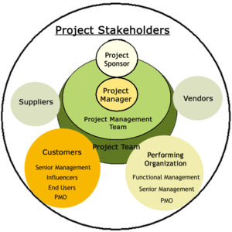
Khái niệm
Stakeholder là người có dính líu hoặc bị ảnh hưởng bởi các hoạt động của dự án, bao gồm: nhà tài trợ, nhóm dự án
  Tổ chức hỗ trợ, tài trợ
  Khách hàng
  Người dùng
  Nhà cung cấp
  Những người chống lại dự án…
Nhận diện stakeholder: qui trình nhận diện tất cả người liên quan tác động đến dự án, và tài liệu thông tin đề cấp mối liên hệ và tác động thành công dự án
  Inputs ?
  Outputs ?

Slide 48
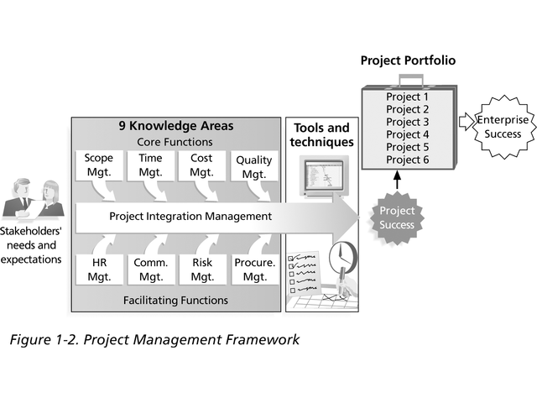
Khung làm việc của QTDA (Framework)

Slide 49
Chín lãnh vực trong QTDA
Mô tả các năng lực chủ yếu người quản lý dự án cần phát triển
  4 lãnh vực cơ bản (phạm vi, thời gian, chi phí, và chất lượng)
  4 lãnh vực hỗ trợ là phương tiện để đạt các mục tiêu của dự án (quản trị nguồn nhân lực, truyền thông, rủi ro, và mua sắm)
  1 lãnh vực tích hợp (project integration management) tác động và bị tác động bởi tất cả các lãnh vực ở trên

Slide 50
Chín lãnh vực trong QTDA
Quản lý phạm vi dự án (Scope)
Quản lý thời gian (Time)
Quản lý chi phí (Cost)
Quản lý chất lượng (Quality)
Quản lý nguồn nhân lực (Human Resource)
Quản lý truyền thông/trao đổi thông tin trong dự án (Communications)
Quản lý rủi ro (Risk)
Quản lý mua sắm/đầu tư trang thiết bị cho dự án (Procurement)
Quản lý tổng thể/tích hợp (Integration)

Slide 51
Quản lý phạm vi dự án (Scope)
Xác định phạm vi công việc và quản lý tất cả những công việc trong dự án
  Xác định cách tổ chức thực hiện một giai đoạn nào đó của dự án.
  Xác định phạm vi công việc.
  Xác định sản phẩm giao nộp.
  Kiểm soát những thay đổi về phạm vi dự án.
➔ Plan: Thu thập yêu cầu, định nghĩa phạm vi, Tạo WBS
➔ Control: Làm rõ phạm vi, kiểm soát phạm vi

Slide 52
Quản lý thời gian (Time)
Ước lượng thời gian hoàn thành dự án và lập lịch biểu thích hợp
  Xác định thời gian hoàn thành công việc cho mỗi sản phẩm giao nộp.➔ Plan
  Xác định trình tự thực hiện các hoạt động trong mỗi giai đoạn.➔ Plan
  Ước lượng thời gian thực hiện các hoạt động trong mỗi giai đoạn. ➔Plan
  Triển khai lịch trình thực hiện theo tiến độ.➔Plan
  Kiểm soát thay đổi lịch trình thực hiện. ➔Control

Slide 53
Quản lý chi phí (Cost)
Đảm bảo hoàn thành công việc trong kinh phí cho phép.
  Xây dựng kế hoạch về huy động tài nguyên thực hiện dự án (nhân lực, thiết bị, vật liệu, …)
  Ước tính chi phí cho mỗi loại tài nguyên.➔Plan
  Phân phối chi phí: ước tính chi phí cho mỗi hạng mục công việc. ➔ Plan
  Kiểm soát những thay đổi về chi phí trong quá trình thực hiện. ➔ Control

Slide 54
Quản lý chất lượng (Quality)
Đảm bảo chất lượng các sản phẩm giao nộp đáp ứng tốt các yêu cầu đề ra.
  Xác định các chuẩn mực về chất lượng của mỗi sản phẩm giao nộp. ➔Plan
  Bảo đảm chất lượng của mỗi sản phẩm giao nộp.
  Quản lý về thay đổi chất lượng.

Slide 55
Quản lý nguồn nhân lực
(Human Resource)
Nhằm tìm cách sử dụng lực lượng tham gia dự án một cách có hiệu quả.
  Xây dựng đội hình thực hiện dự án: xác định các vị trí trong dự án, vai trò của mỗi vị trí, trách nhiệm và quan hệ báo cáo (ai báo cáo ai)
  Lựa chọn nhân sự cho từng vị trí.➔Plan
  Phát triển và bồi dưỡng nguồn nhân lực: phát triển kỹ năng cá nhân và kỹ năng phối hợp tập thể.

Slide 56
Quản lý truyền thông/trao đổi thông tin trong dự án (Communications)
Đảm bảo các thông tin được tạo ra, thu thập, lưu trữ và trao đổi trong quá trình thực hiện dự án là kịp thời và chính xác.
  Xác định nhu cầu thông tin đối với mỗi thành viên dự án: ai cần những thông tin gì, khi nào cần, cách thức và phương tiện trao đổi thông tin.
  Xác định thể thức trao đổi thông tin, xác định những thông tin nào là cần thiết và phải sẳn sàn mỗi khi cần đến.
  Xây dựng cơ chế báo cáo: báo cáo tình trạng hiện thời, tiến độ, dự báo tình hình, …

Slide 57
Quản lý rủi ro (Risk)
Nhằm xác định, phân tích và ứng phó với những rủi ro của dự án. Trên cơ sở đó làm tăng yếu tố thuận lợi và giảm thiểu những hậu quả của các yêu tố bất lợi.
  Nhận diện rủi ro: xác định những rủi ro nào có nguy cơ ảnh hưởng xấu đến sự thành công dự án.
  Ước lượng rủi ro: đánh giá tác hại của mỗi rủi ro tác động đến việc thực hiện và hoàn thành dự án.
  Kiểm soát việc phòng chống rủi ro.
  ➔thực hiện trong qui trình lên kế hoach (Plan)

Slide 58
Quản lý mua sắm/đầu tư trang thiết bị cho dự án (Procurement)
Nhằm đảm bảo có được hàng hoá và dịch vụ có chất lượng, đáp ứng được các yêu cầu đề ra.
  Lập kế hoạch mua sắm: Xác định những gì cần mua, nguồn cung cấp.
  Thực hiện kế hoạch mua sắm: tổ chức lấy báo giá, mời thầu, ..
  Lựa chọn nhà cung cấp (cung cấp hàng hoá hoặc dịch vụ).
  Quản lý hợp đồng mua sắm: Kiểm soát những đối tác thực hiện hợp đồng đã ký kết.

Slide 59
Quản lý tổng thể/tích hợp (Integration)
Đảm bảo các thành phần khác nhau trong dự án được phối hợp với nhau một cách hài hòa, nhất quán.
  Xây dựng và hoàn thiện kế hoạch dự án.
  Triển khai kế hoạch dự án.
  Kiểm soát các thay đổi tổng thể trong quá trình thực hiện dự án.
  ➔ Initial: Phát triển Project charter
  ➔Plan: phát triển kế hoạch quản lý dự án
  ➔ Execute: trực tiếp và quản lý thực thi dự án
  ➔ Control: Điều hành & Kiểm soát dự án, Thực thi tích hợp kiểm soát thay đổi

Slide 60
Bức tranh tổng thể về QL dự án
Xác định DA
Xây dựng phác thảo công việc
Công bố dự án
Lập kế hoạch DA
Danh sách công việc
Ước lượng
Lên lịch biểu
Lên ngân sách
Tổ chức DA
Lập tài liệu dự án và hoạt động QLDA
Lập tổ dự án
Phân bổ tài nguyên
Xác định cách làm lại
không
Kiểm soát DA
Quản lý DA
Theo dõi và QL tiến độ
Phân tích khác biệt
Lập KH lại?
có
Kết thúc DA
Kết thúc DA
Xác định sứa đổi cần thiết
Thực hiện sứa đổi

Slide 61
Phần mềm QTDA
Có rất nhiều sản phẩm khác nhau hỗ trợ QTDA
  Low-end: nhỏ <200 USD / user
  Midrange: nhiều dự án 200-500USD/user. Project 2000 là phổ biến nhất
  Các công cụ High-end: Phần mềm QTDA (enterprise version)
Ms Project 2002 chứa phiên bản riêng cho QTDA enterprise
Có rất nhiều opensource hỗ trợ QTDA: openproject, groupware, dotproject, phpgroupware, Promanager, FreeMind, MindMapping… => sourceforge.net

Slide 62
Báo cáo năm 2001 của Standish Group cho thấy sự tiến bộ rõ rệt trong QLDA
Thời gian quá hạn giảm đáng kể, từ 222% xuống còn 163%
Mức vượt ngân sách giảm từ 189% xuống còn 145%
Các tính năng theo yêu cầu đạt 67% so với 61% trước đây
78,000 dự án của Mỹ thành công so với 28,000 trước đây
28% các dự án CNTT thành công, so với 16% trước đây

Slide 63
Question
Q3: What is the goal of planning?
A. To discover which technology will make the company the most profitable
B. To arrive at a conclusion about any technology
C.To determine the cost of a project
D. To determine who should be the project sponsor

Slide 64
Question
Q4: What is a feasibility study?
A. A plan for researching the project
B. A plan based on the project research
C. A plan that recommends the proposed technology
D. A plan that does not recommend the proposed technology

Slide 65
Question
Q5: Complete this sentence: In order to complete successful planning the project manager must know ______________________?
A. The mission statement of the organization
B. How much the project budget is
C. The cause of the problem the project is to solve
D. The requirements the project must satisfy

Slide 66
Bài tập
Tìm một bài viết trên Internet về quản trị dự án CNTT. Viết một trang báo cáo giới thiệu bài viết này.
(Có thể thăm website của các tạp chí như Information Week, Computer World, Information World. Dùng các từ khóa project management, software project management, information technology project management để tìm các website liên quan trên Internet)

Slide 67
Yêu cầu với Lớp.
Hình thành nhóm
Giới thiệu thành viên nhóm
  Tự giới thiệu thông tin cá nhân
  Kỹ năng vai trò của từng thành viên
  Chọn lựa trưởng nhóm dựa trên soft skills
  Đề xuất phương tiện truyền thông & họp nhóm
Đăng ký tên nhóm
Đăng ký đề tài dự án thực hiện của Nhóm trong suốt khóa học
Gửi danh sách tất cả các nhóm

